Slide 1
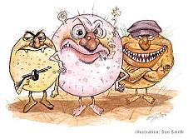
OTROVANJE UZROKOVANO BAKTERIJAMA IZ RODA Clostridium botulinum
Pripremila: Sanja Banfić-Kontrec, dipl.ing.prof.savjetnik

Slide 2
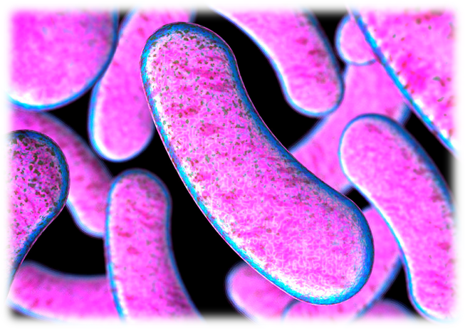
Ova štapićasta bakterija se nalazi posvuda u tlu ili u mulju. Izvori zaraze kod živežnih namirnica su najčešće spore bakterija koje se nalaze posvuda u prašini i u zemlji.

Slide 3
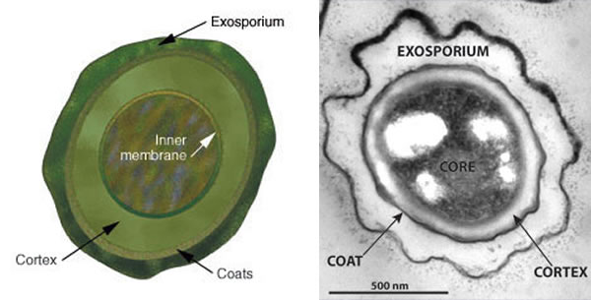
Klostridije žive i razmnožavaju se u atmosferi bez kisika – ANAEROBNE bakterije.
ako su životni uvjeti za bakteriju postali nepovoljni - dovođenjem kisika, bakterije mijenjaju svoj životni oblik i prelaze u spore.
spore preživljavaju u nepovoljnim životnim uvjetima u kojima je prisutan kisik, a u odsutnosti kisika iz njih ponovno izrastaju bakterije.

Slide 4
povoljni životni uvjeti za život klostridija su konzerve
do razvoja klostridija dolazi kod: mesa, kobasica i sirove šunke – nekoliko milimetara ispod površine – nema kisika
razmnožavaju se na temperaturi od 30°C
klostridije u namirnicama tvore otrov botulin koji izaziva trovanje poznato kao botulizam
uništavanje botulina: kuhanje najmanje 30 minuta

Slide 5
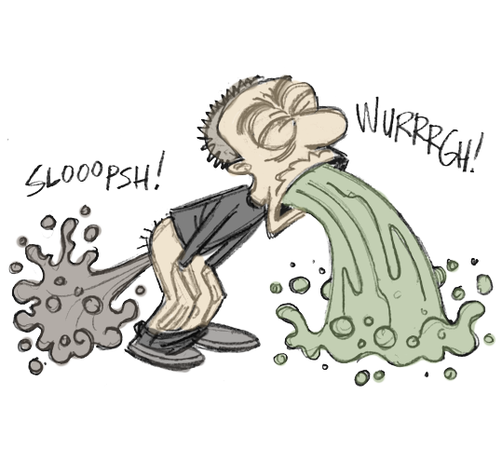
Simptomi trovanja:
mučnina, povraćanje, želučane i crijevne smetnje
dvostruka slika, titranje i kočenje zjenica
smetnje u govoru, teškoće pri gutanju, gubitka sline
oduzetost ekstremiteta, smrt gušenjem

Slide 6
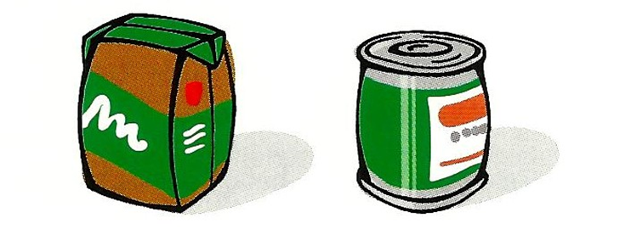
Bombaža predstavlja napuhnutost konzervi ili nekih drugih pakovina i znak je zaraženosti klostridijima.
Kvarenje namirnica uzrokovano bakterijama iz roda Clostridium botulinum manifestira se neugodnim mirisom ili okusom.

Slide 7
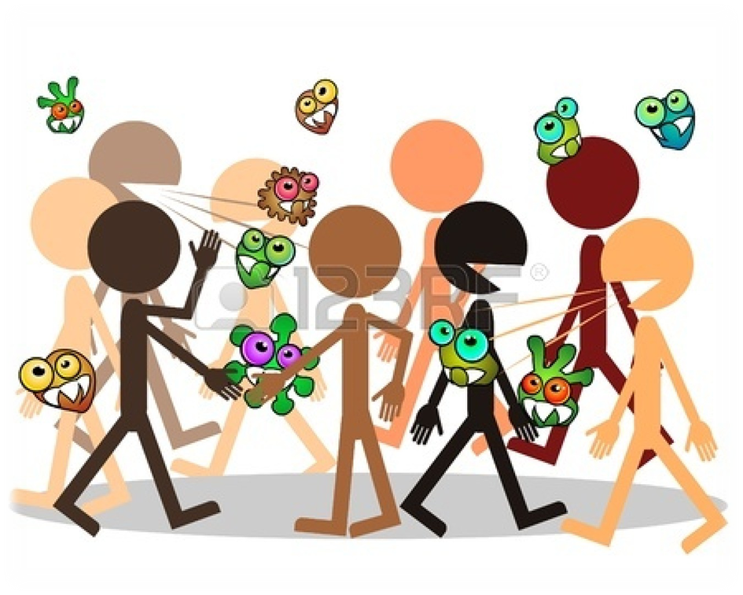
Zajednička karakteristika svih mikroorganizama
ne mogu se
vidjeti
osjetiti
okusiti

Slide 8
PROVJERI SVOJE ZANJE
Kakvog je oblika bakterija Clostridium botulinum?
Što su izvori zaraze kod živežnih namirnica?
Kakve su bakterije Clostridium botulinum s obzirom na potrebe za kisikom?
Što se događa sa bakterijom ako su životni uvjeti za nju postali nepovoljni?
U kojim namirnicama dolazi do razvoja klostridija i zašto?
Koji otrov tvore klostridije u namirnicama i kako nazivamo trovanje koje one uzrokuju?
Kako uništavamo botulin?
Koji su simptomi botulizma?
Što je bombaža?

Slide 9
ZADATAK
nakon što si pregledao prezentaciju , odgovori na zadana pitanja za provjeru znanja
na kraju pogledaj kratak film o bakterijama i napiši svoje viđenje filma, kako si ga ti doživio !
pogledajte film na linku https://www.youtube.com/watch?v=NPdi9giILKY
Pet ključeva za sigurniju hranu
SRETNO u obavljanju zadatka !

